Slide 1
5. Informační architektura
Kurz pro studenty oboru
Informační studia a knihovnictví
Martin Krčál
Brno, KISK FF MU, 24.3.2015

Slide 2
Náplň hodiny
Informační architektura
Druhy navigace

Slide 3
Informační architektura

Slide 4
Otázky na úvod
Co si představujete pod pojmem informační architektura?
Kde se s ní můžete setkat?

Slide 5
Definice
IA = obor zabývající se tříděním informací, jejich uspořádáním a vhodným pojmenováním (v rámci informačního systému)
nezaměňovat s grafickým designem!!!

Slide 6
Aplikovaná IA
zkoumá uspořádání info na webové stránce
cíle
  dosažení co nejefektivnějšího uspořádání dat
  usnadnění vyhledávání a práci info
přenáší výsledky informačních studií do praktického využití
uplatnění např. v knihovnách

Slide 7
U+C+C=IA
uživatel + obsah + kontext = IA

Slide 8
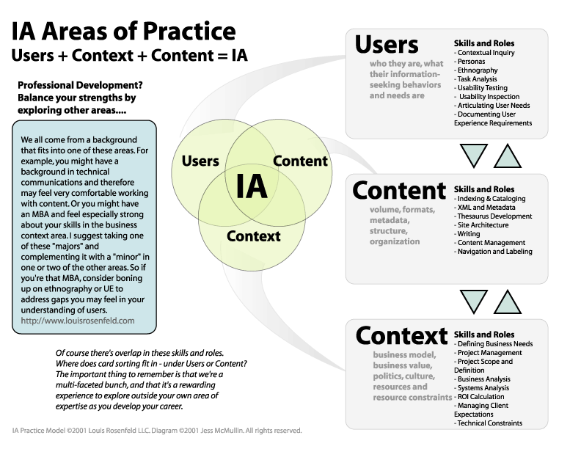
U+C+C
uživatelské
potřeby
cíle, strategie,…
cíle, strategie,…

Slide 9
Uživatelské potřeby
Uživatelská potřeba
Formulace dotazu
Využití dotazovacího jazyka
Odpověď systému
Konec

Slide 10
Hlavní cíl IA
usnadnit zpětné vyhledání info
  vhodná organizace
  navigace
  reprezentací

Slide 11
Dílčí úkoly IA
návrh hierarchie info (taxonomie)
rozdělení info do sekcí (struktura)
určení vztahů a vazeb stránek (prolinkování)
pojmenování stránek, sekcí (labeling)
volba vhodné navigace a začlenění
FT vyhledávání, reprezentace výsledků
návrh layoutu stránky
vytváření metadat

Slide 12
Dělení IA
organizační systémy (kategorizace info)
navigační systémy (prokliky)
vyhledávací systémy (vyhledávání info)
pojmenovávací systémy (labeling)
thesaury, řízené slovníky a metadata

Slide 13
Jiné dělení
prohlížecí pomůcky
  organizační a (místní) navigační systémy, mapa stránek, rejstříky,…
vyhledávací pomůcky
  vyhledávací rozhraní, dotazovací jazyk, vyhledávací algoritmus, výsledky vyhledávání,…
Notes:
http://interval.cz/clanky/artefakty-informacni-architektury-organizacni-systemy/

Slide 14
Jiné dělení
obsah a činnosti
  nadpisy, vložené odkazy, seznamy, sekvenční pomoc (krok 2/7), identifikátory (logo, drobečková navigace), metadata,..
neviditelné komponenty
  řízené slovníky, tezaury,…
Notes:
http://interval.cz/clanky/artefakty-informacni-architektury-organizacni-systemy/

Slide 15
Organizační schémata
abecední (alfabetické) schéma
předmětové schéma
chronologické schéma (asc x desc)
geografické schéma

Slide 16
Ikony v menu
musí být jasné a názorné
„mezinárodní“ srozumitelnost
vhodné kombinovat s texty
zvážit jejich použití

Slide 17
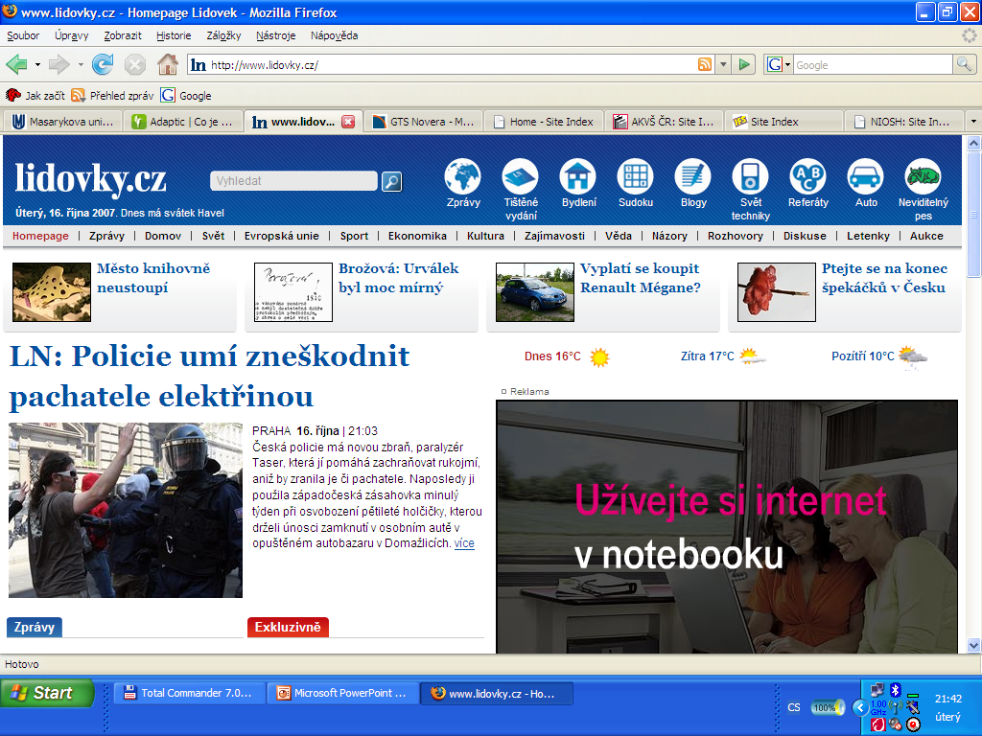
Co znamenají tyto ikony?

Slide 18
Druhy navigace

Slide 19
Primární navigace
globální
odkazy na hlavní části webu
horizontální nebo vertikální
obecné věci
labeling - ustálené (fungující) výrazy

Slide 20
Sekundární navigace
lokální
další úrovně menu
rozbalovací menu nebo v levé části
logické rozdělení do sekcí a podsekcí
správná definice vztahů a vazeb

Slide 21
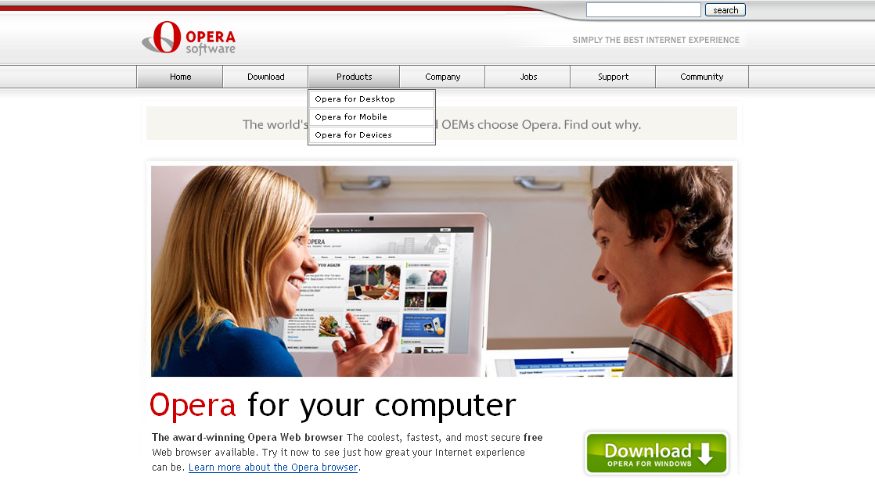

Slide 22
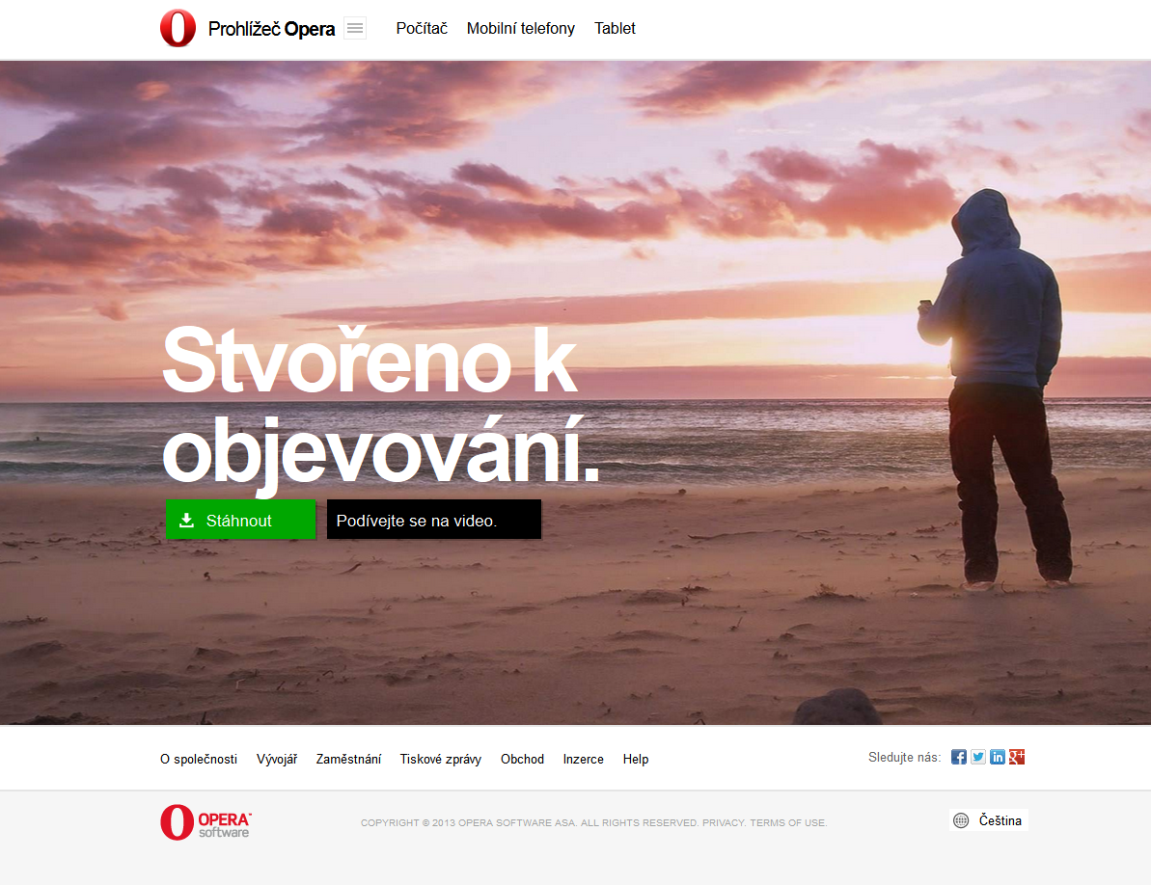

Slide 23
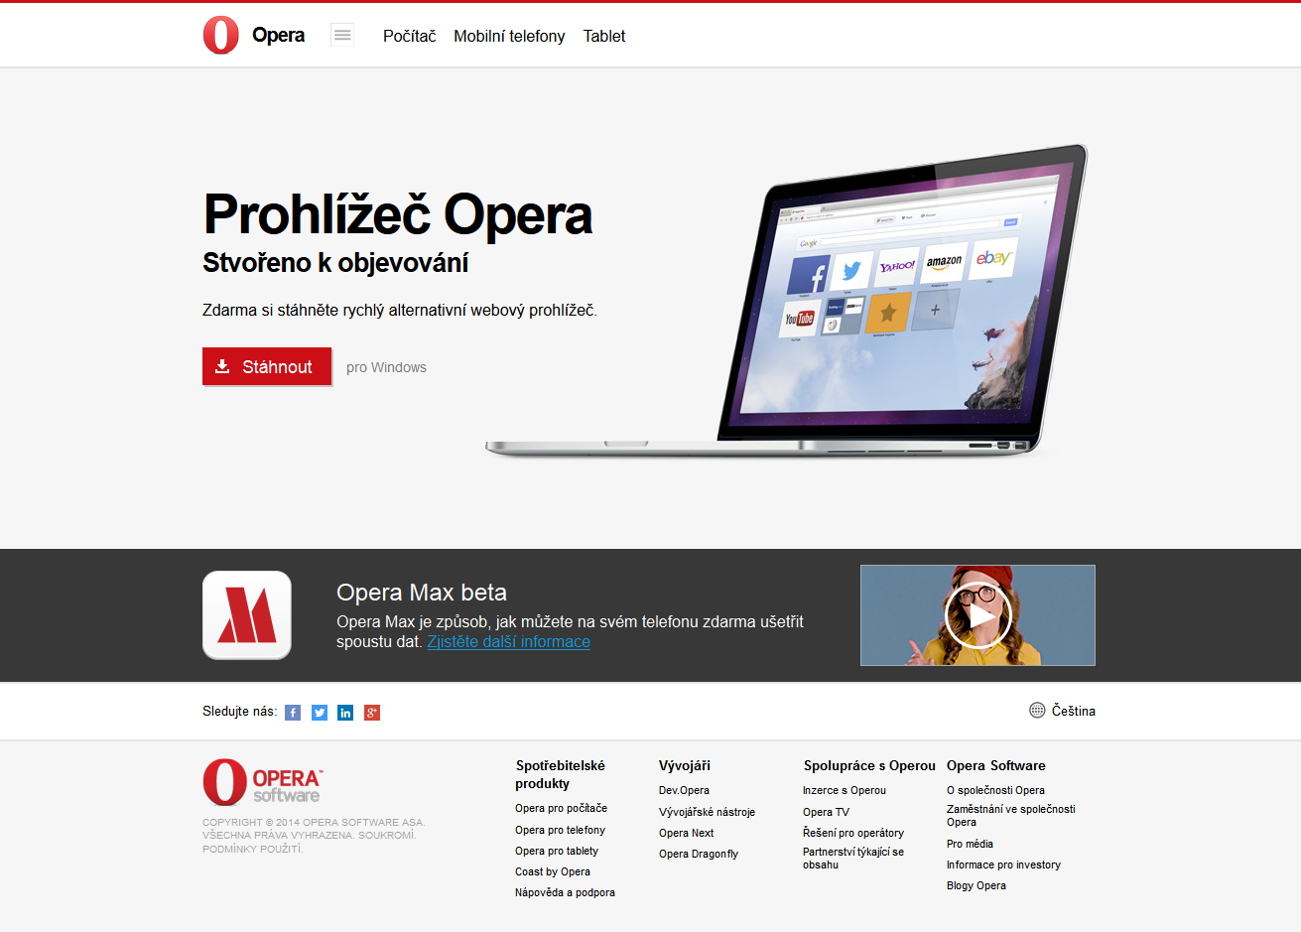

Slide 24
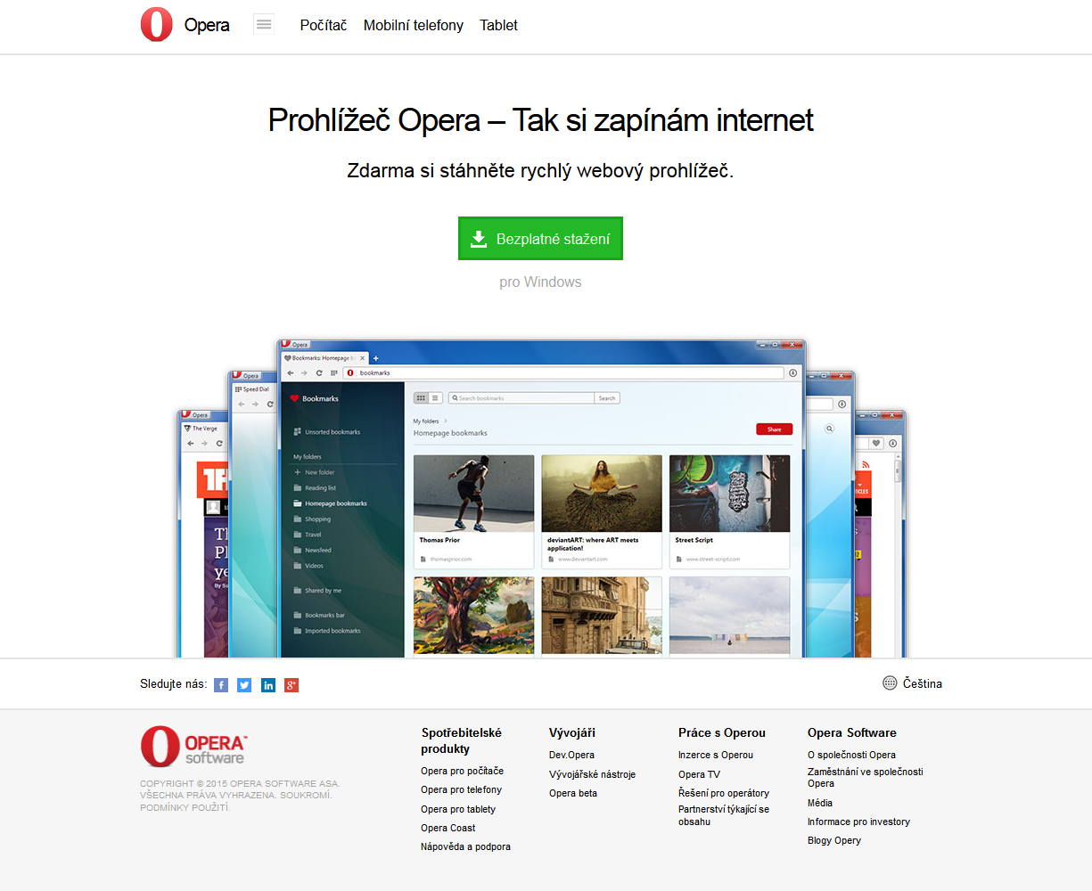

Slide 25
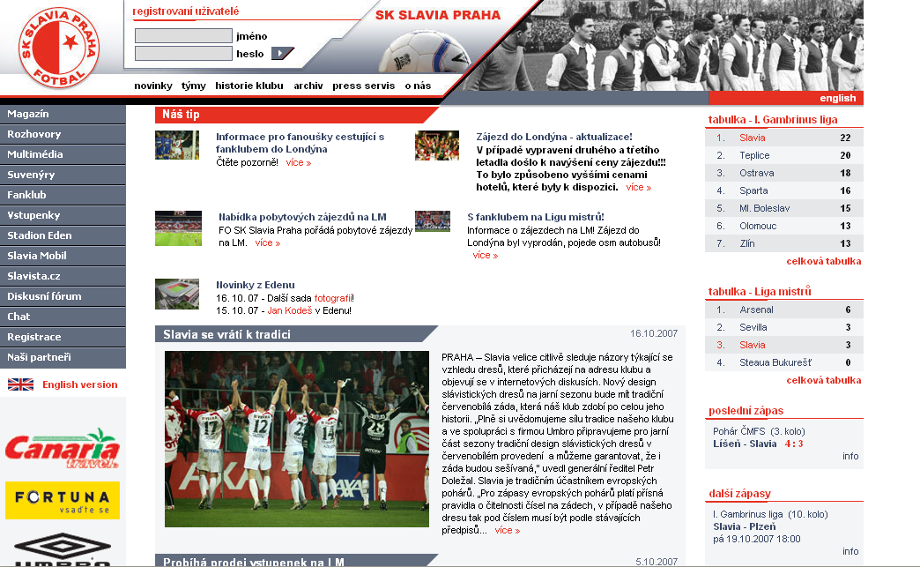

Slide 26
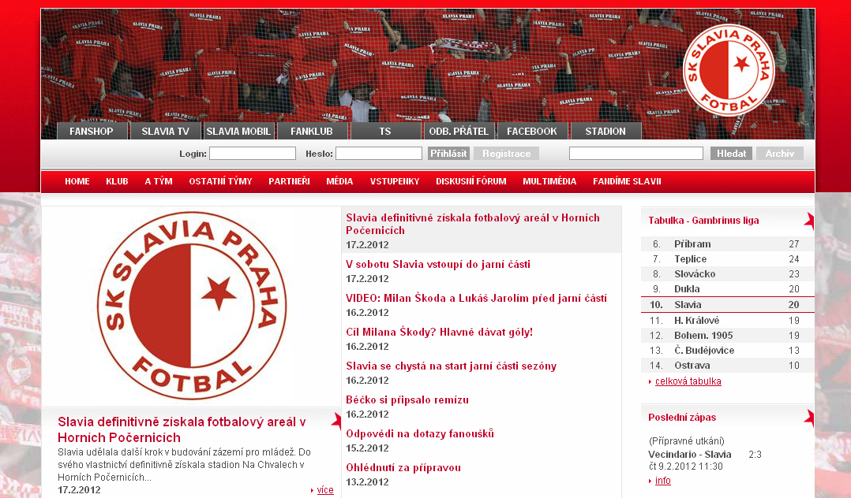

Slide 27
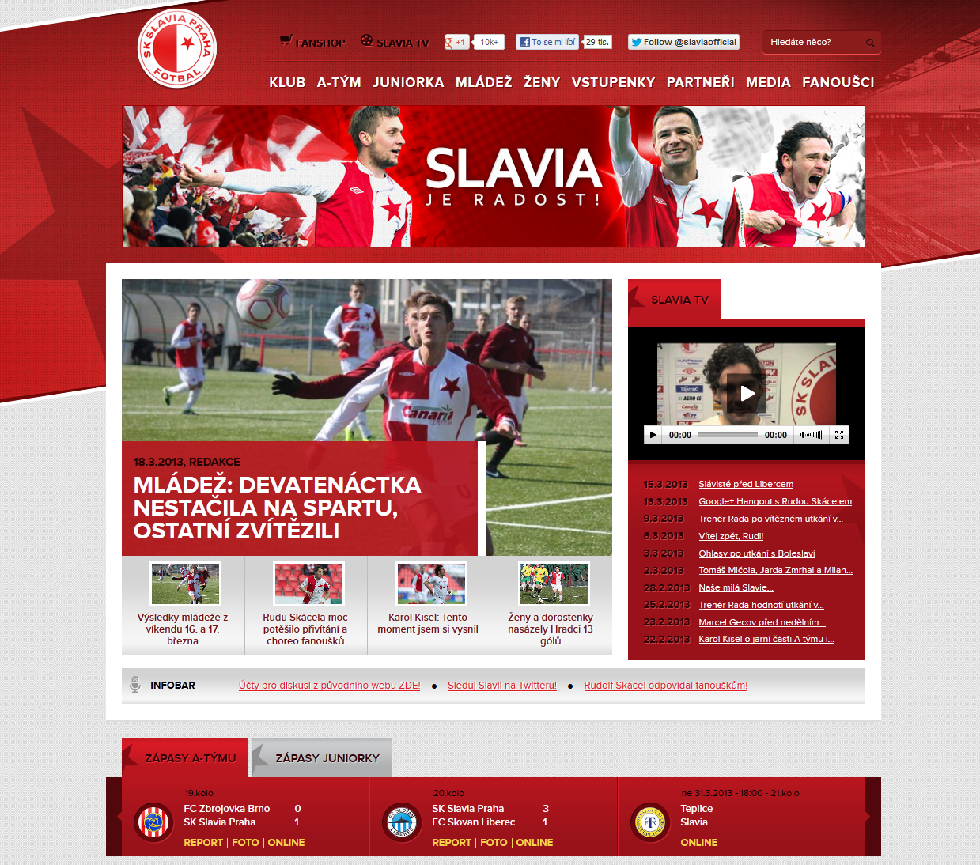

Slide 28
Záložky
Amazon.com
důvody použití:
  intuitivnost
  nelze je přehlédnout
  vizuálně zajímavé (webdesignéři)
  prostorový dojem

Slide 29
Záložky
podmínky použití
  málo sekcí (max. 1 řádek)
  rychle se načítají (použití obrázků)
  bezchybně nakresleny
  aktivní záložka zvýrazněna, hover
  barevné odlišení záložek???
  při vstupu je již 1 záložka vybraná

Slide 30
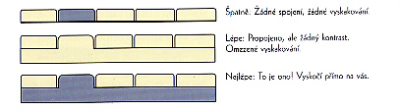
Záložky
Špatně: Žádné spojení, žádné vyskakování.
Lépe: Propojeno, ale žádný kontrast. omezené opakování
Nejlépe: To je ono! Vyskočí přímo na vás.

Slide 31
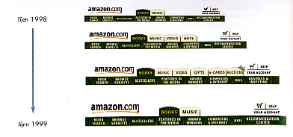
Záložky

Slide 32
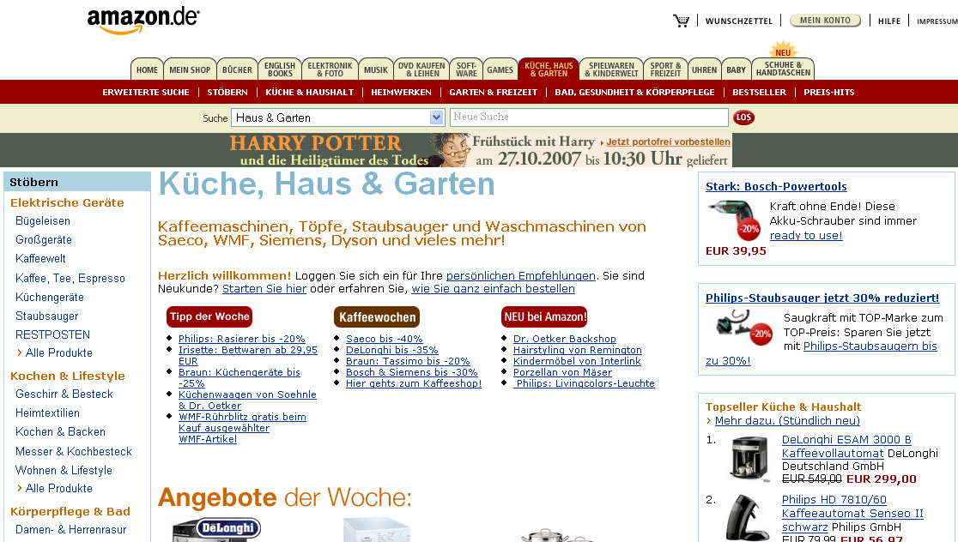
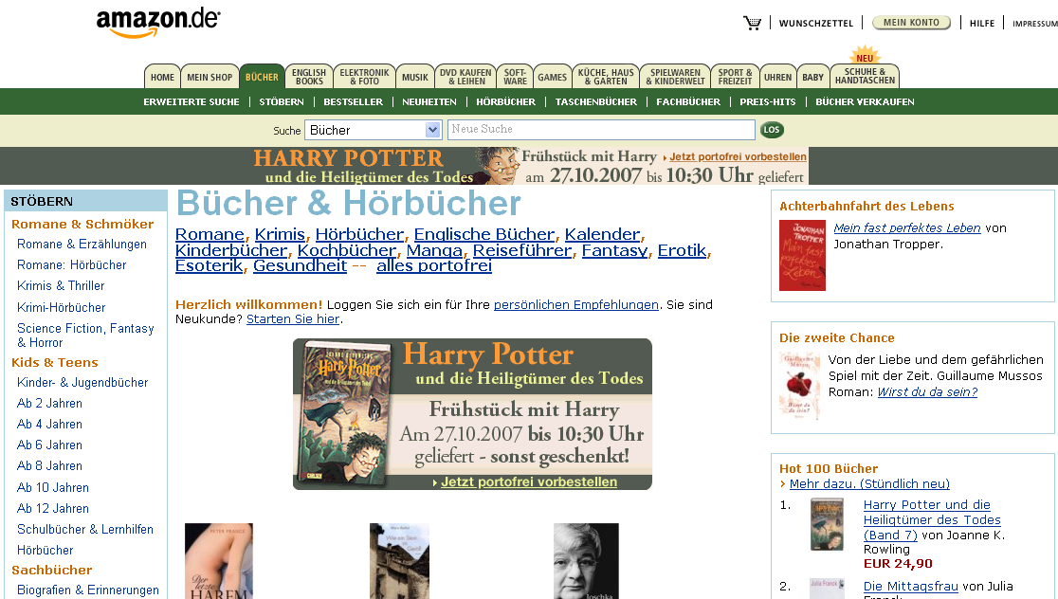

Slide 33
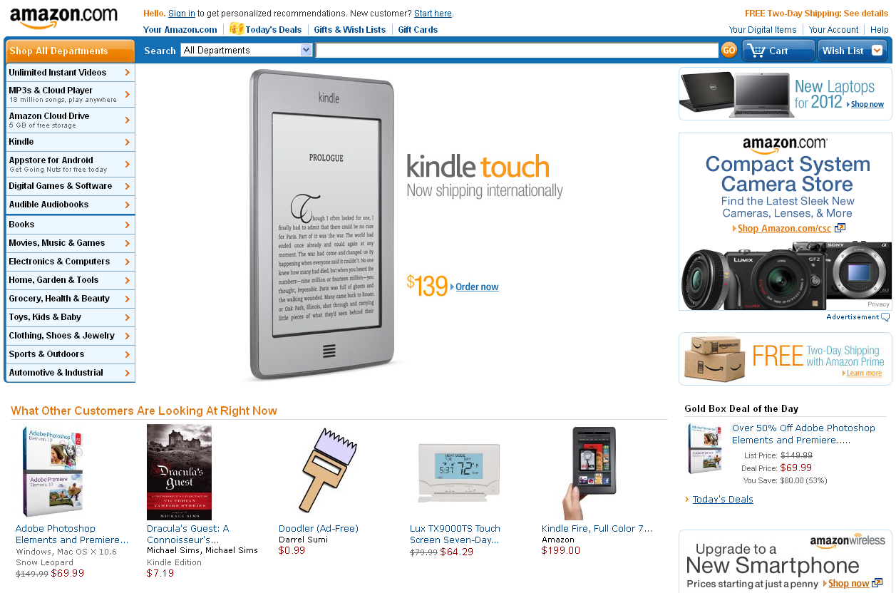

Slide 34
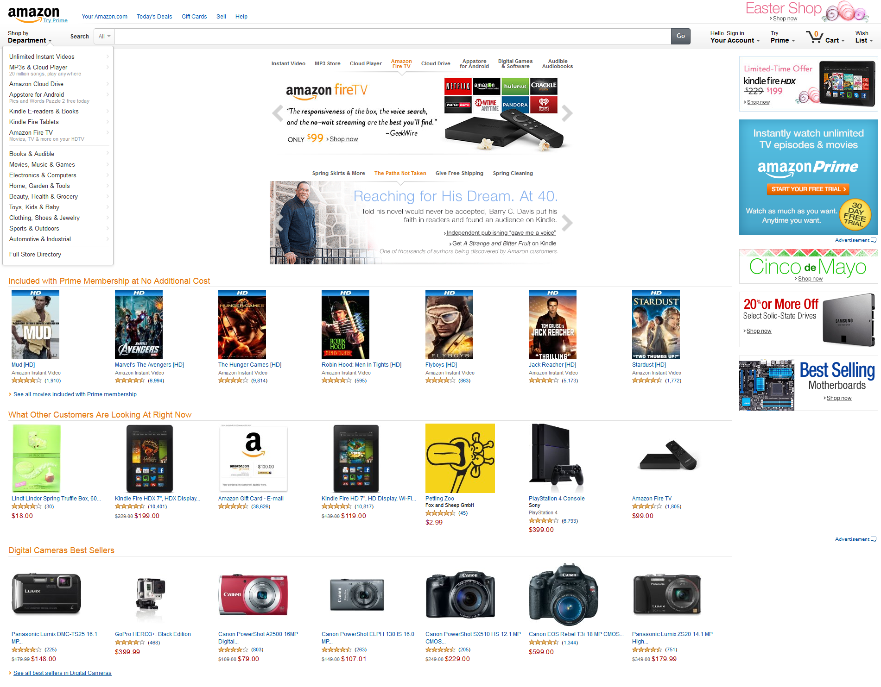

Slide 35
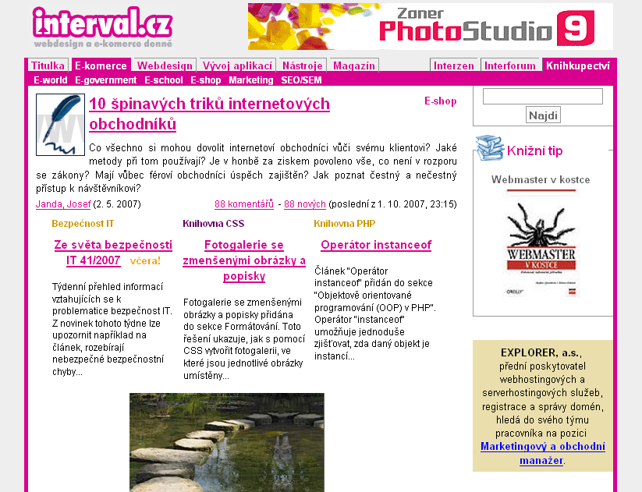
Ukázky záložek

Slide 36
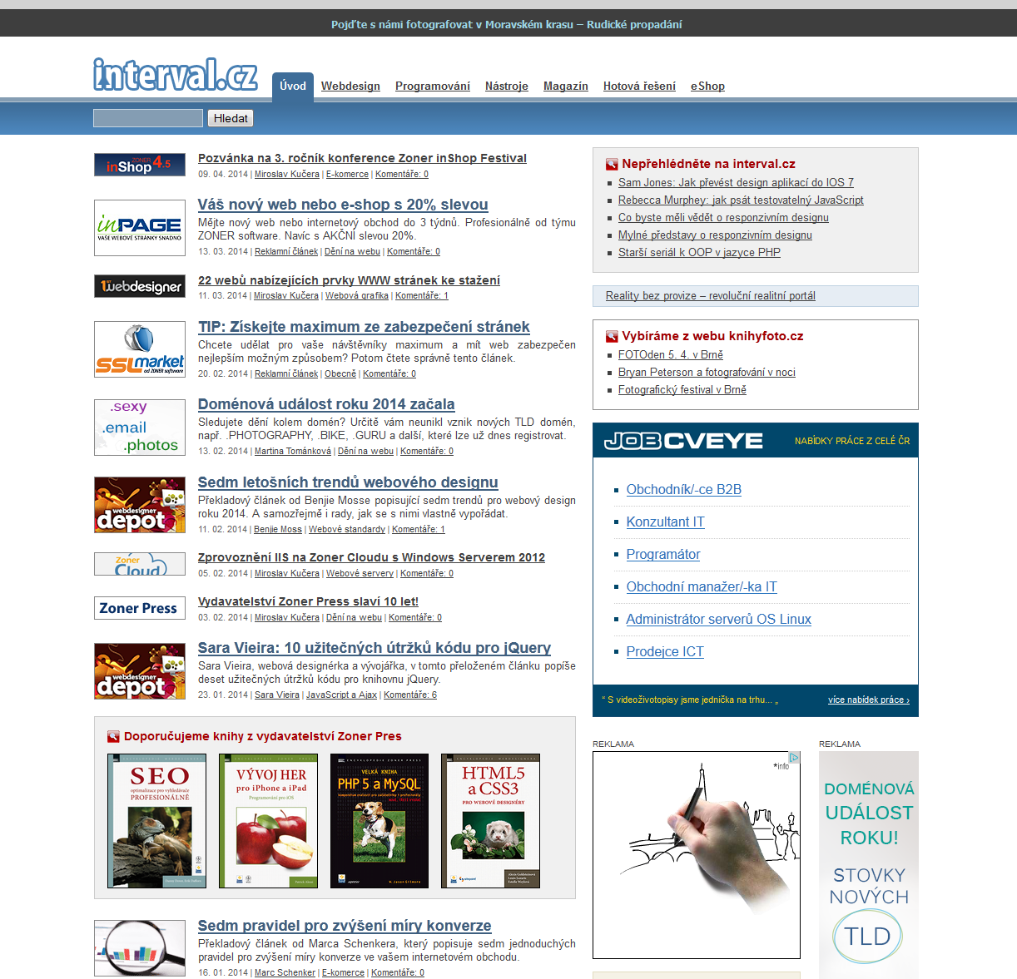

Slide 37
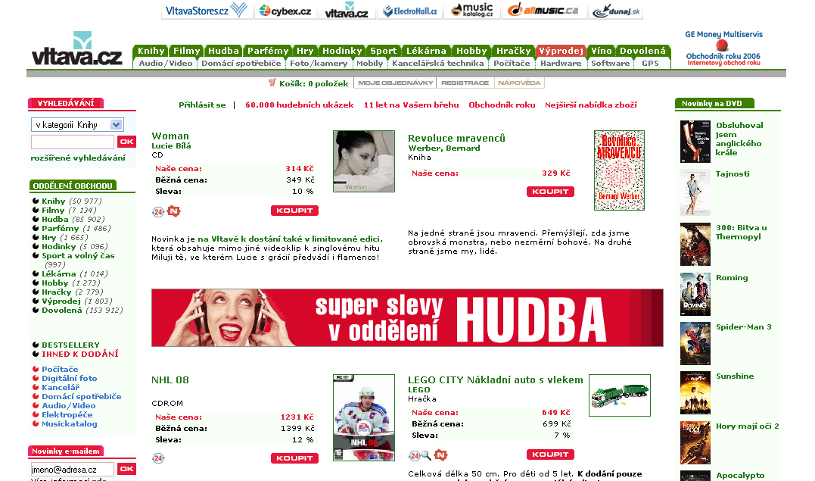

Slide 38
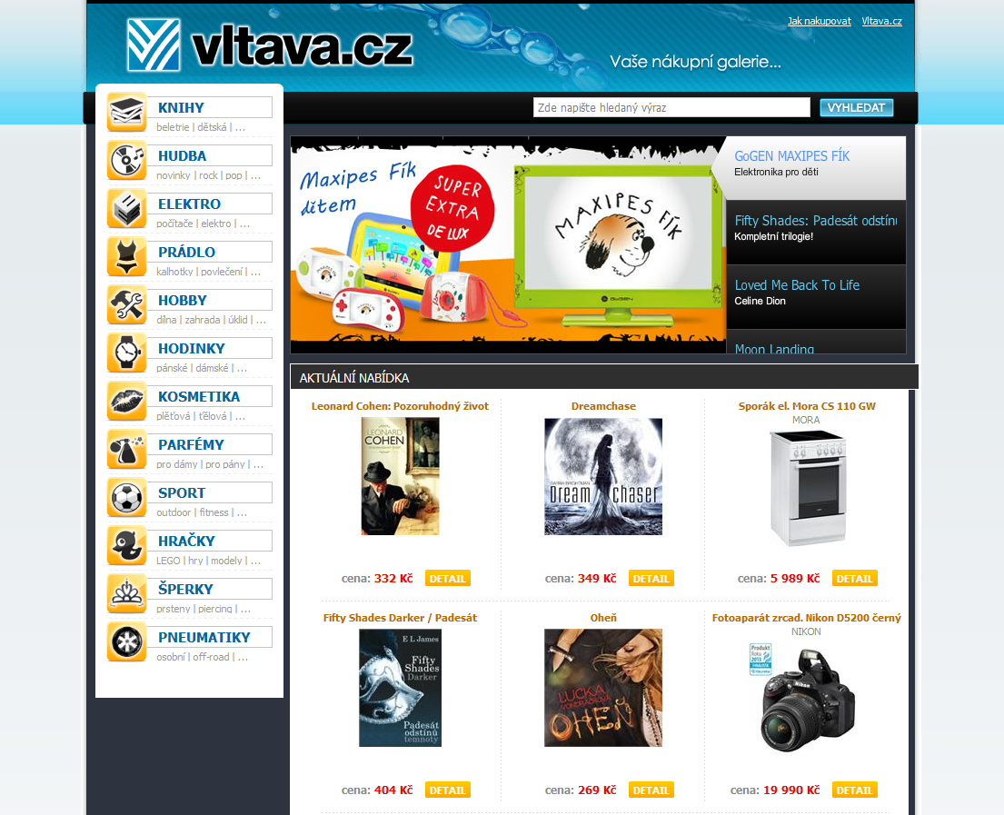

Slide 39
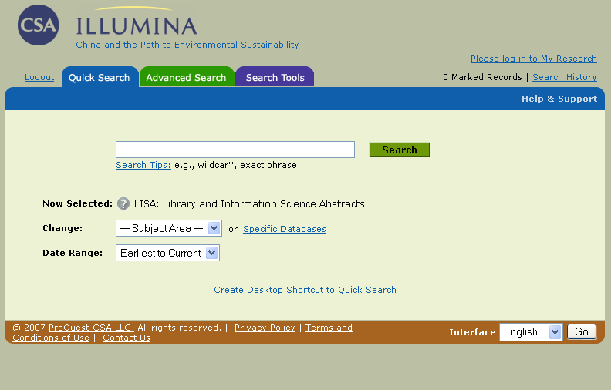

Slide 40
Drobečková navigace
původně na rozsáhlých webech se složitou strukturou
ukazují
  kde právě jste
  jak se tam dostanete (cesta)
klikací odkazy ⇨ lehce se vrátíte na vyšší úroveň

Slide 41
Drobečková navigace
doplňková navigace
nevhodné jako primární navigace!!!
umístění:
  v horní části stránky (nad hlavičkou)
  pod menu

Slide 42
Co u drobků dodržovat?
položky oddělujte znakem >
používejte malé písmo
jednotlivé položky klikací
aktuální položka tučná a bez odkazu
nepoužívat poslední položku jako název

Slide 43
Kde se využívají?
e-shopy
zpravodajství
firemní katalogy

Slide 44
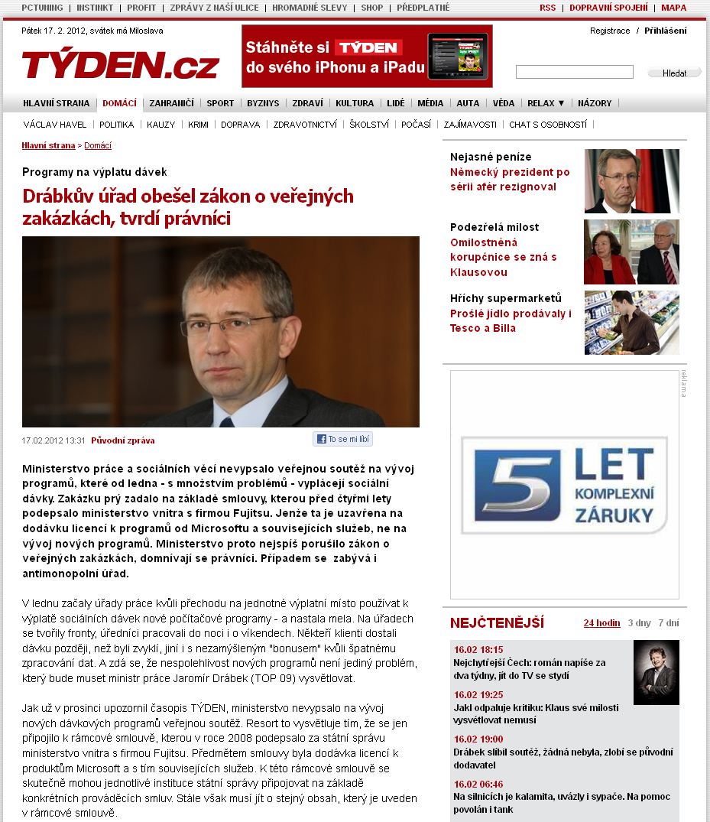

Slide 45
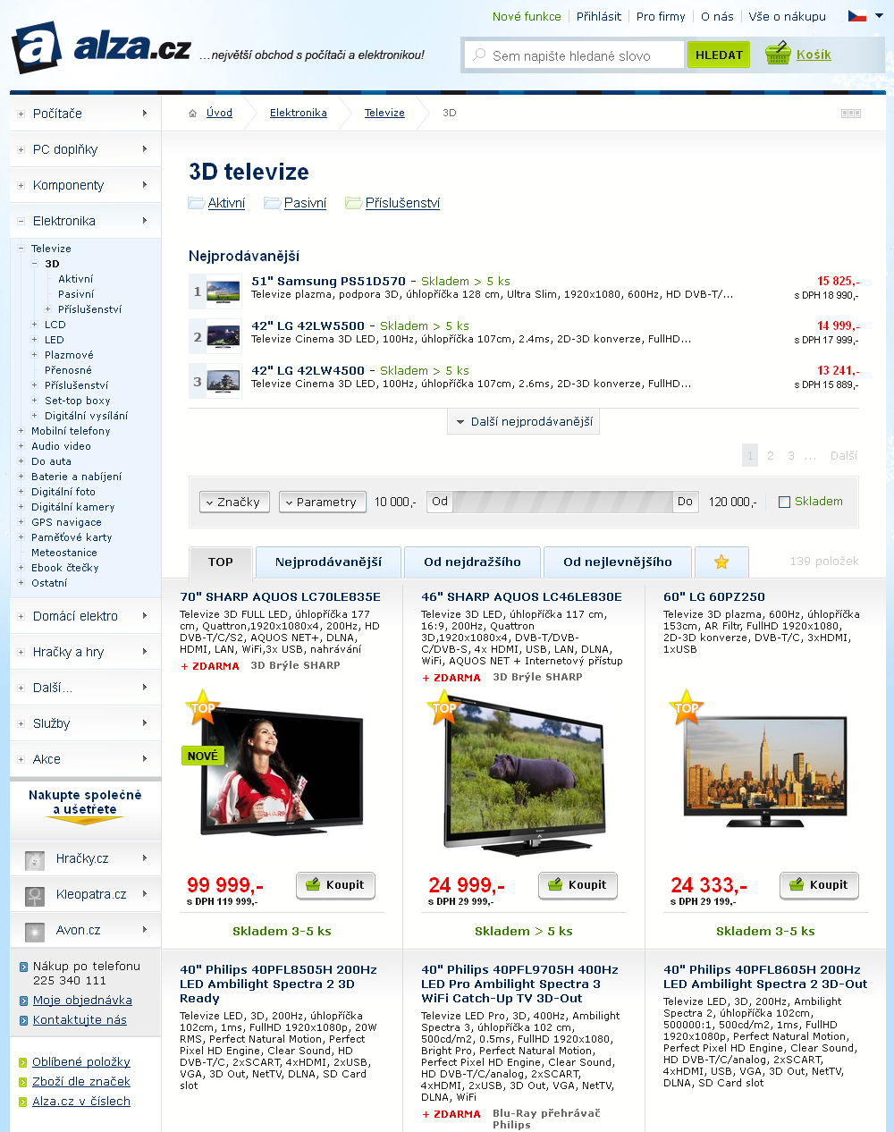

Slide 46
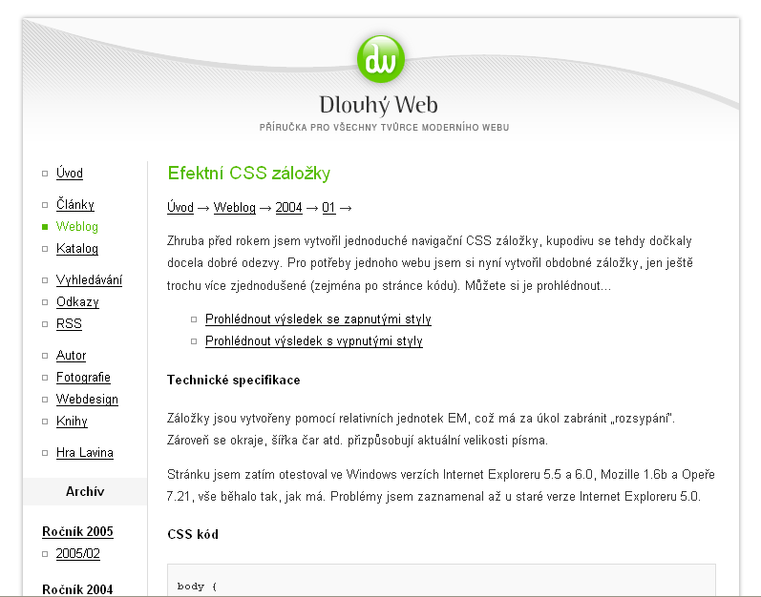

Slide 47
Hierarchické menu
menu dle oborů
definuje vazby a vztahy
může využívat tezaury, klasifikace,…
důležité správné zařazení (více sekcí!!!)
využití - portály, rejstříky firem, eshopy

Slide 48
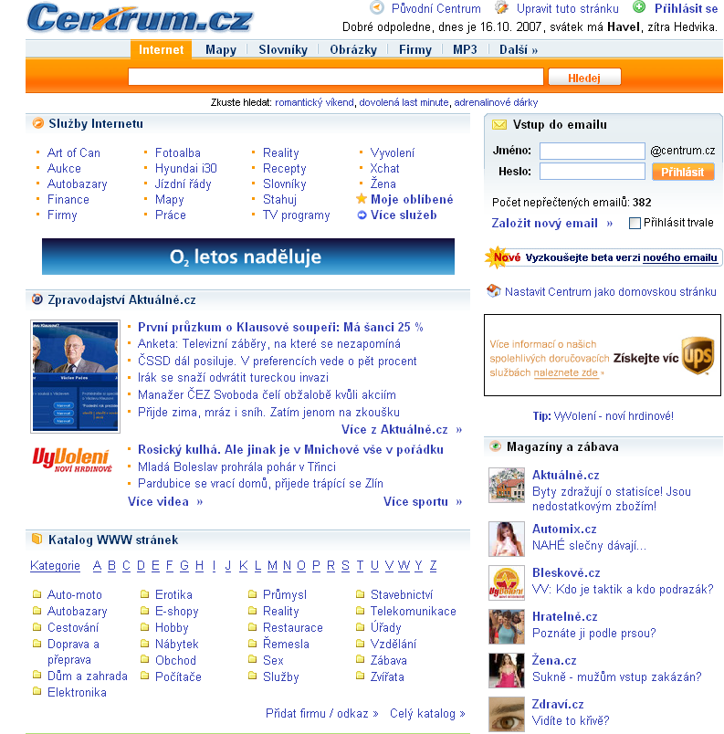

Slide 49
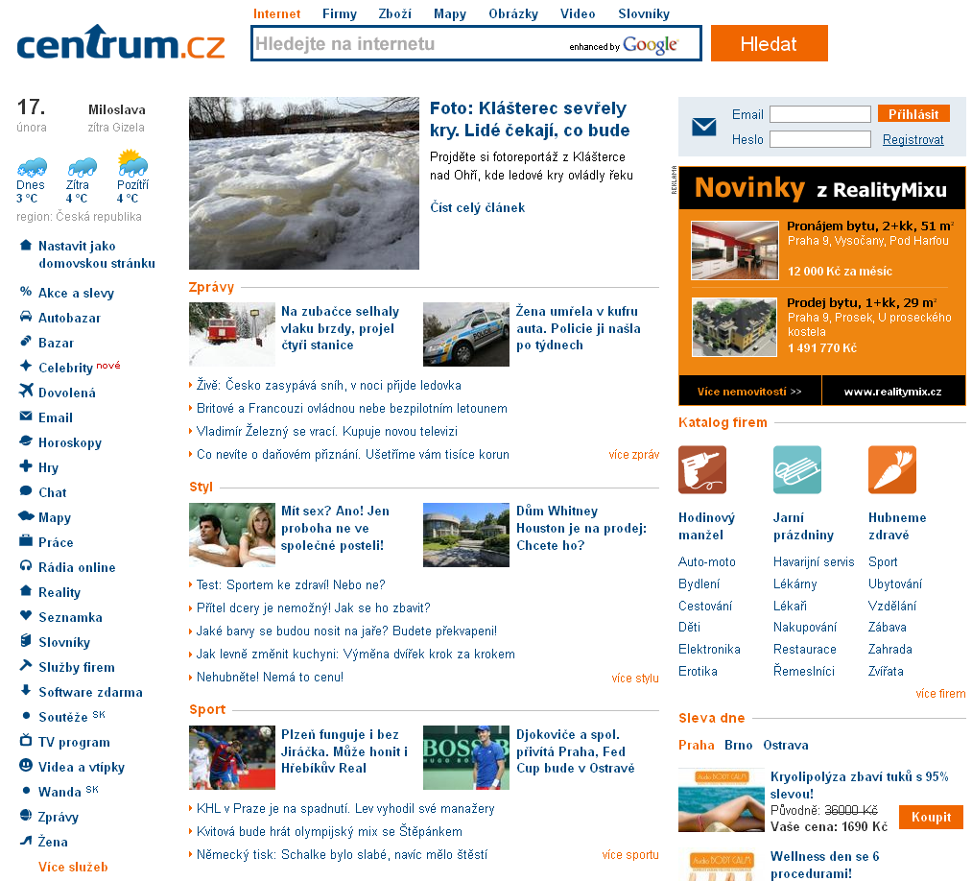

Slide 50
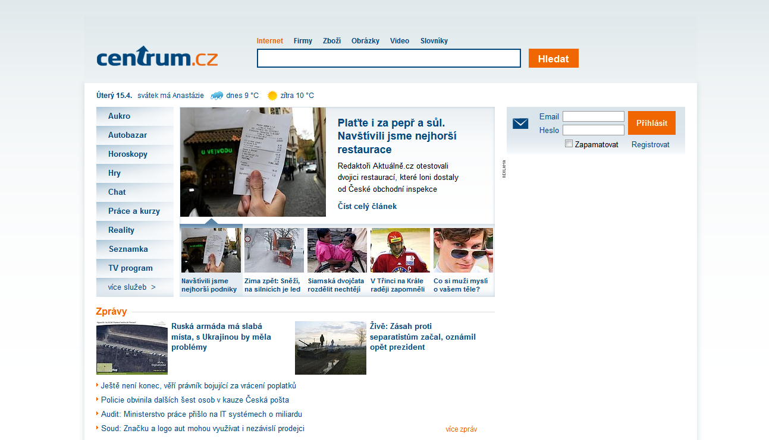

Slide 51
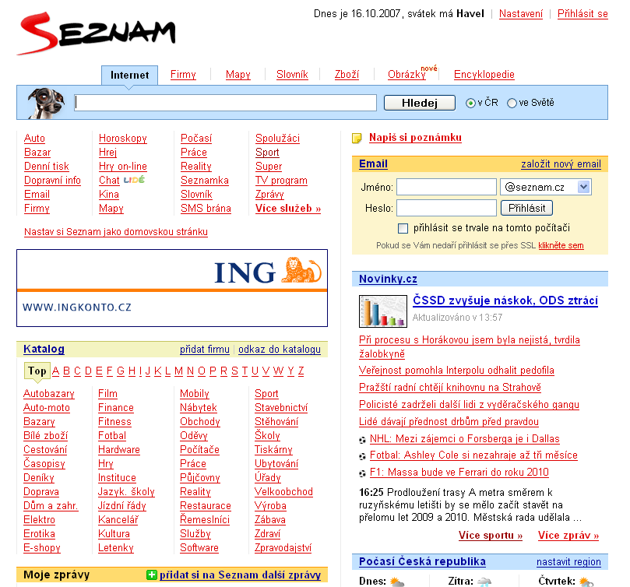

Slide 52
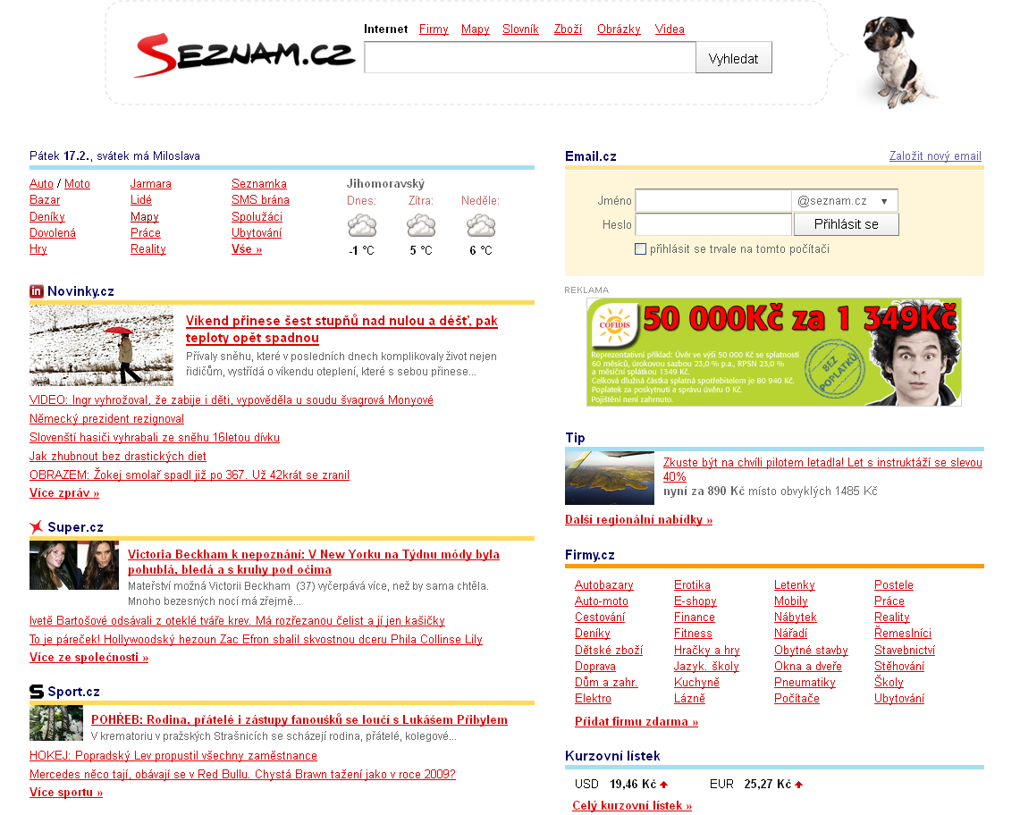

Slide 53
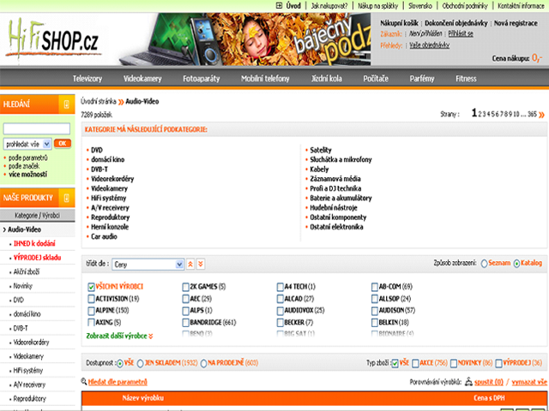
http://www.hifishop.cz/default.asp?CatID=801

Slide 54
Uživatelské menu
rozdělení stránek dle zájmu uživatelů
výhoda - rychlé nasměrování uživatelů na to, co by je mohlo zajímat
důraz na kvalitní zpracování (rozdělení)
často na firemních stránkách

Slide 55
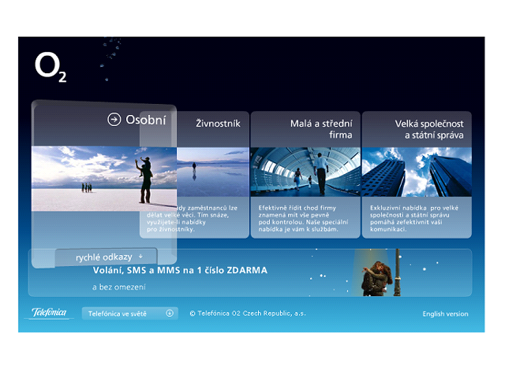

Slide 56
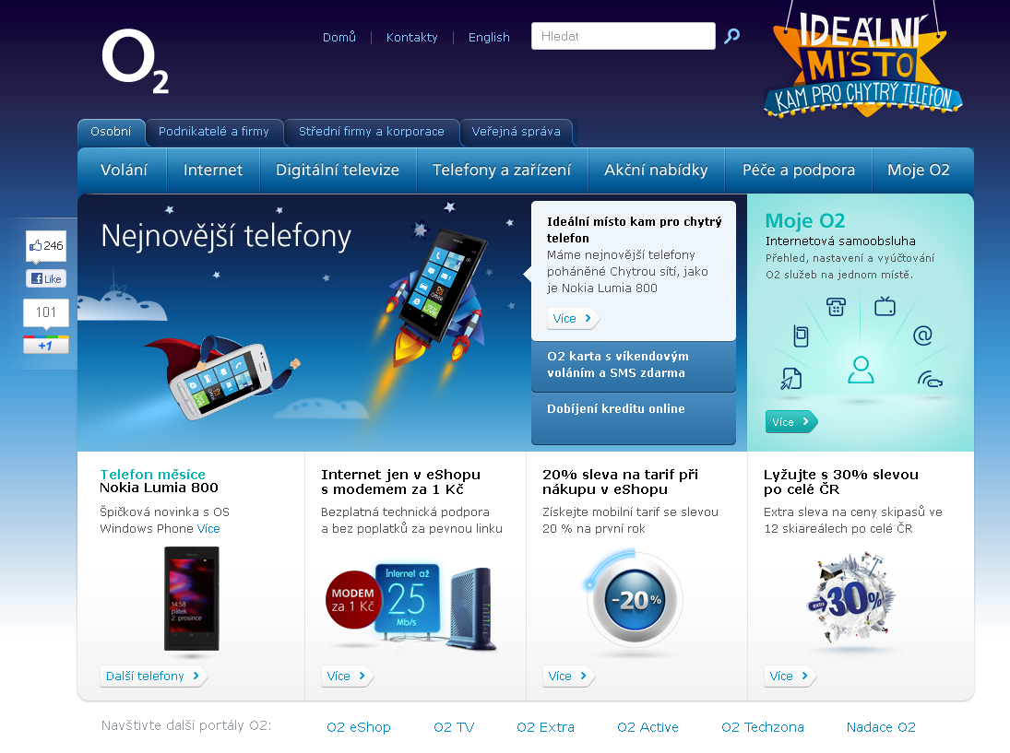

Slide 57
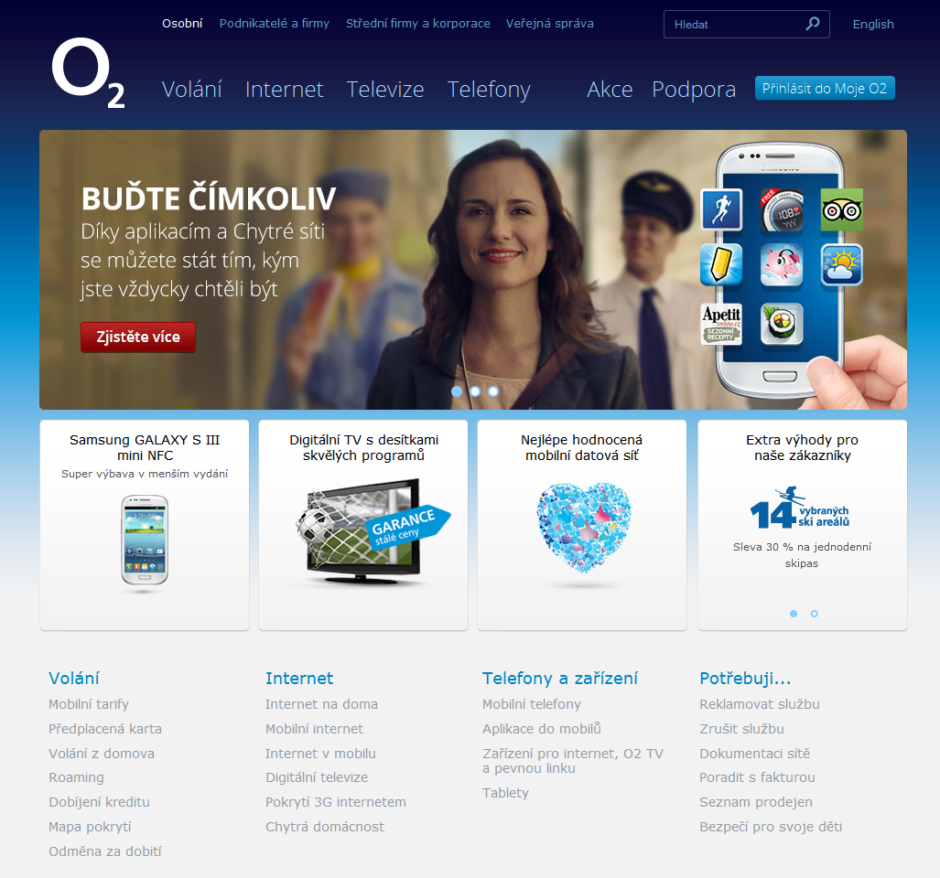

Slide 58
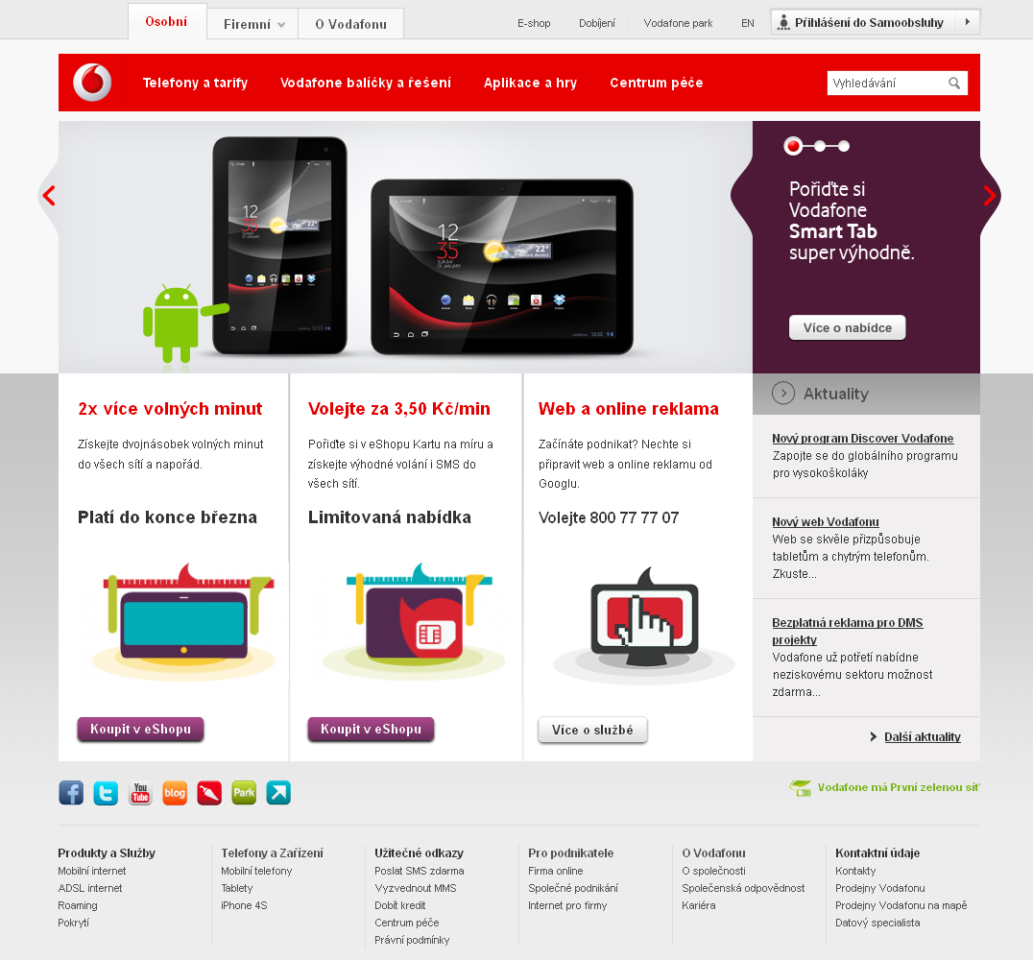

Slide 59
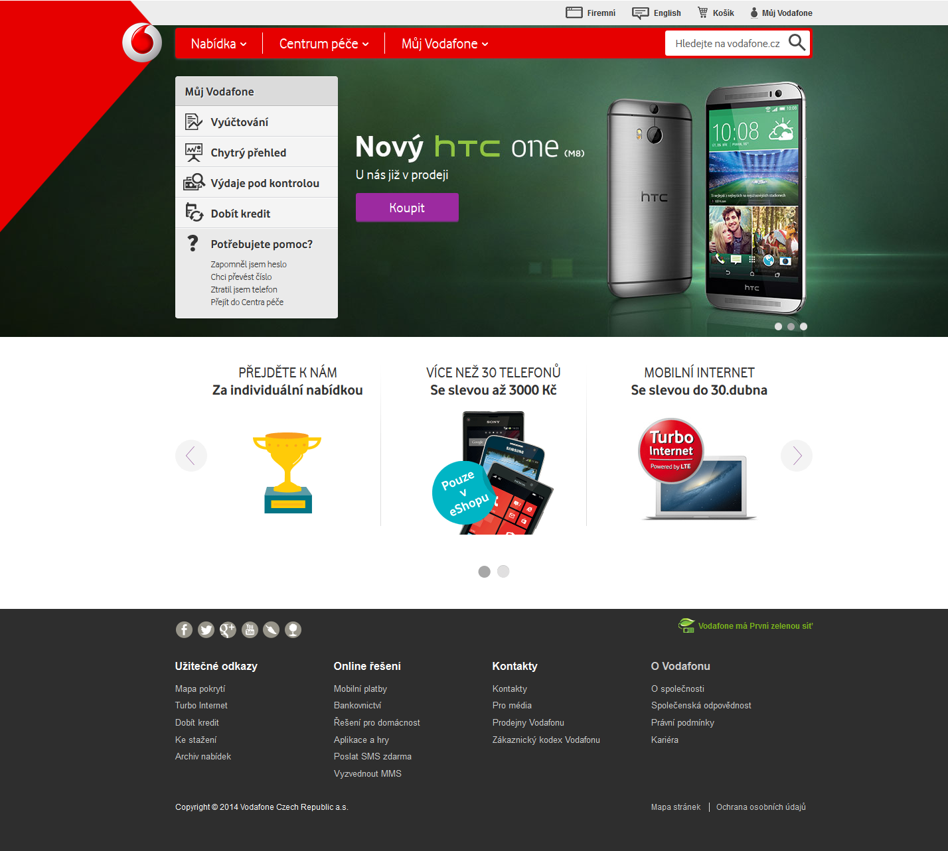

Slide 60
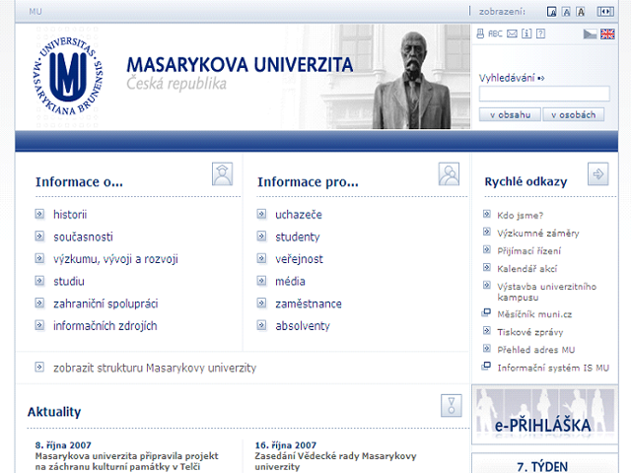

Slide 61
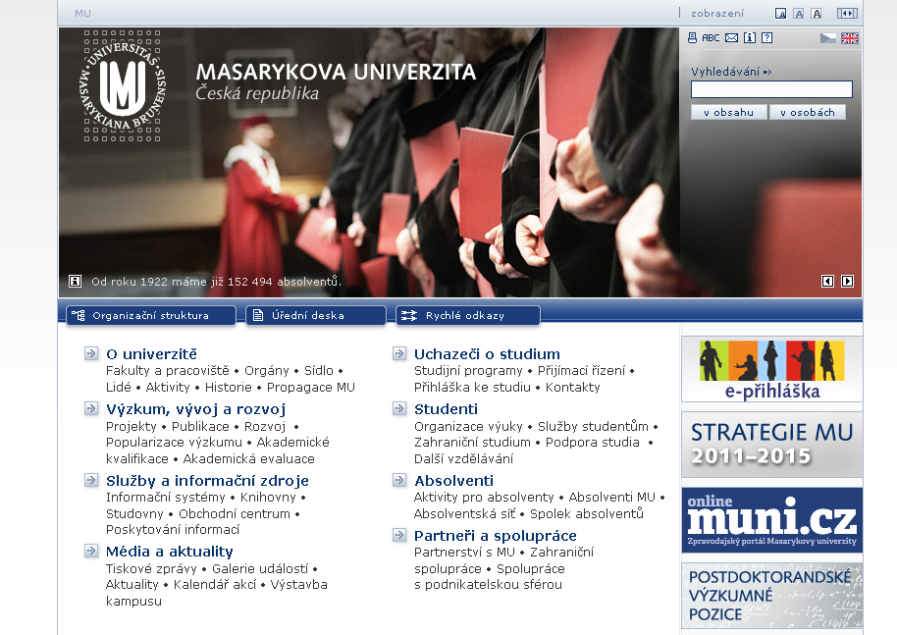

Slide 62
Kontextová navigace
odkazy na podobné stránky, články,…
  viz také, see also, podobné odkazy
jako citace, poznámky pod čarou
upozorníte uživatele na další informace, které by ho mohly zajímat
kontextová reklama (slink.cz)

Slide 63
Kontextová navigace
využití
  zpravodajství
  slovníky, encyklopedie (Wiki)
  blogy
  odborné weby

Slide 64



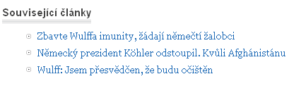
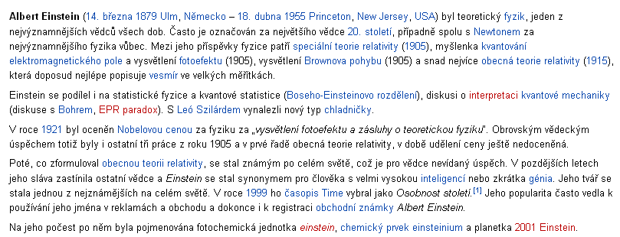
Kontextová navigace

Slide 65
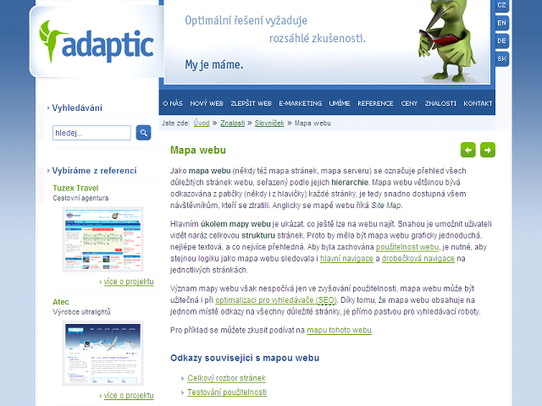

Slide 66
Mapa stránek (Site Map)
doplňková navigace
obsah stránek včetně hierarchie
umístění odkazu v pravém horním rohu
ukazuje uživateli celou strukturu stránek
vliv na použitelnost a SEO (roboti)

Slide 67
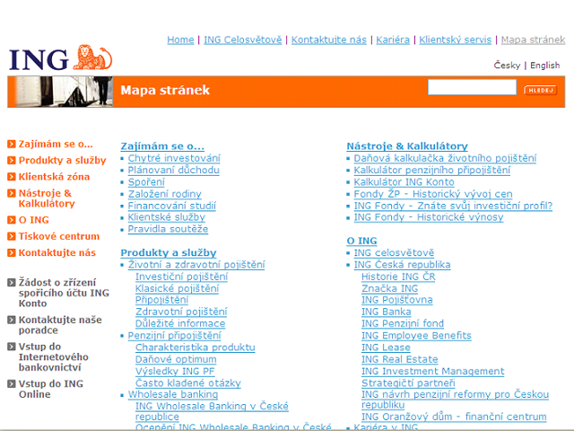

Slide 68
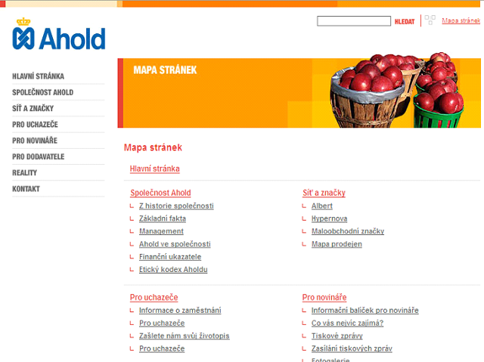

Slide 69
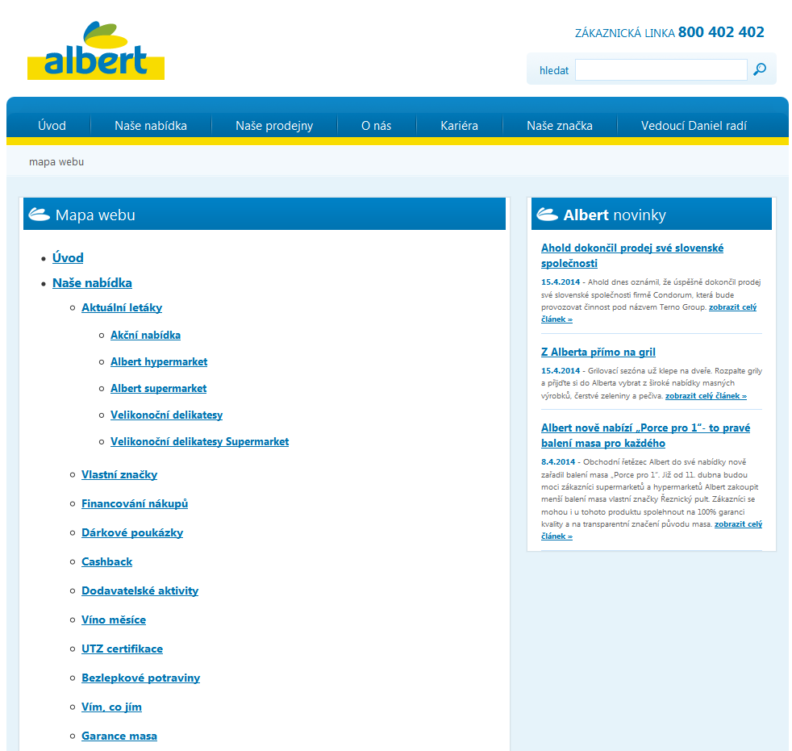

Slide 70
Rejstřík stránek (Site Index)
doplňková navigace
řazení dle abecedy
využití
  slovníčky, rejstříky pojmů

Slide 71
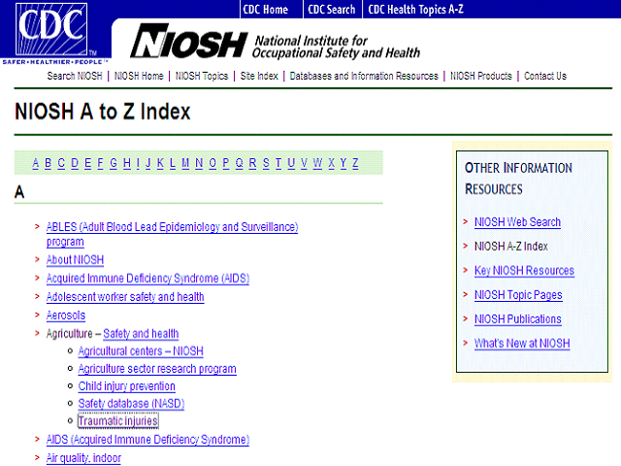

Slide 72
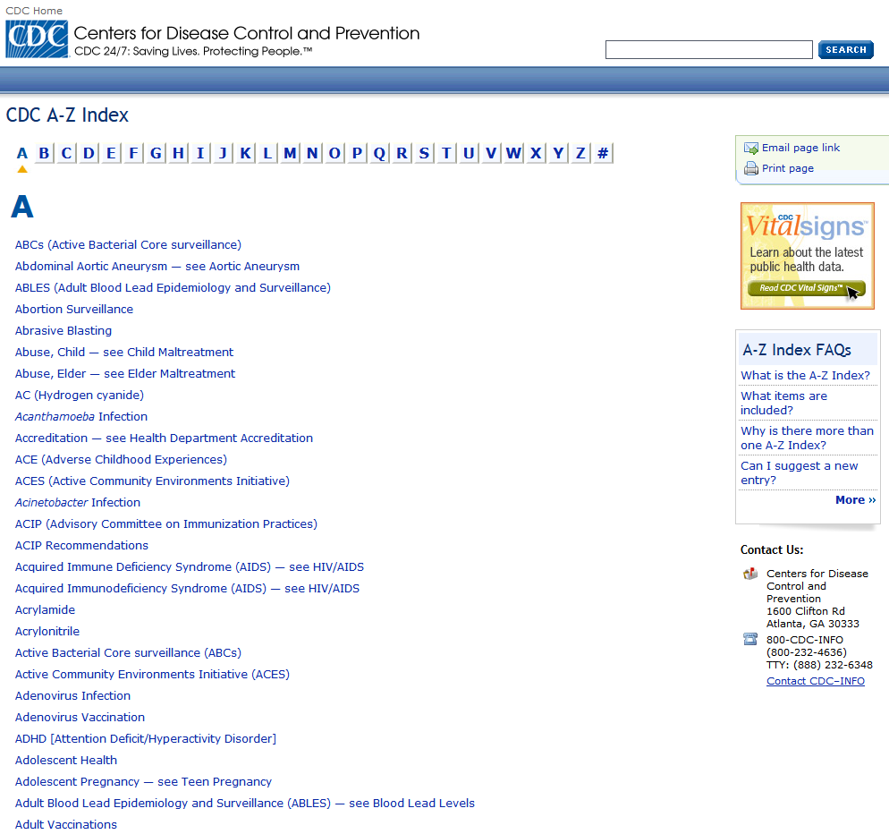

Slide 73
Stránkování
myslet na uživatele
trend – automatické načítání dalších záznamů po dosažení konce stránky
  Facebook

Slide 74
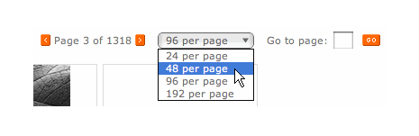
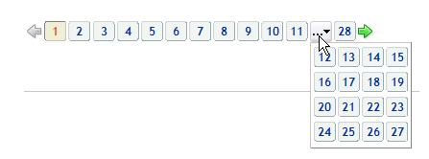




Loading...
http://www.smashingmagazine.com/2007/11/16/pagination-gallery-examples-and-good-practices/

Slide 75
Vyhledávání
nejčastěji fulltextové vyhledávání
rozsáhlejší weby a webové služby
druhy vyhledávání
  jednoduché
  pokročilé
  prohlížení

Slide 76
Vyhledávání
booleovské, proximitní operátory,…
stránkování výsledků
řazení výsledků
  abecední, dle relevance, chronologické, dle hodnocení uživatelů (ranking), řazení dle polí

Slide 77




Vyhledávání
která varianta je nejsprávnější?
a
b
c
d

Slide 78
Vyhledávání
vyhledávací pole do pravé horní části (případně doprostřed stránky u vyhledávacích služeb, kde je vyhledávání stěžejní činností - Google)
na první pohled by mělo být jasné, že jde o vyhledávací (formulářové) pole
nápověda

Slide 79
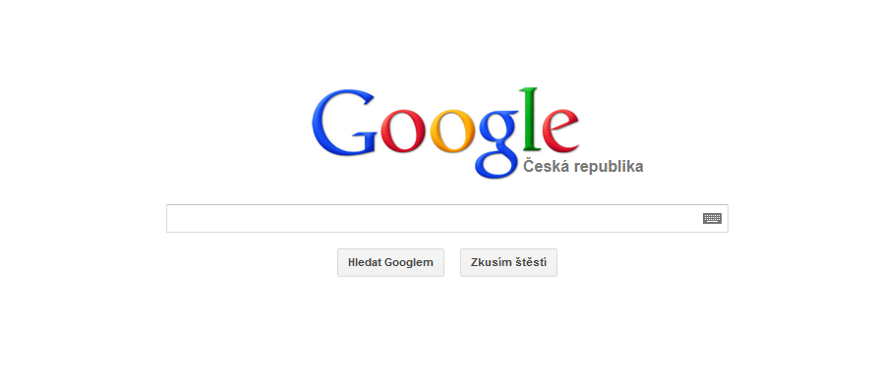

Slide 80
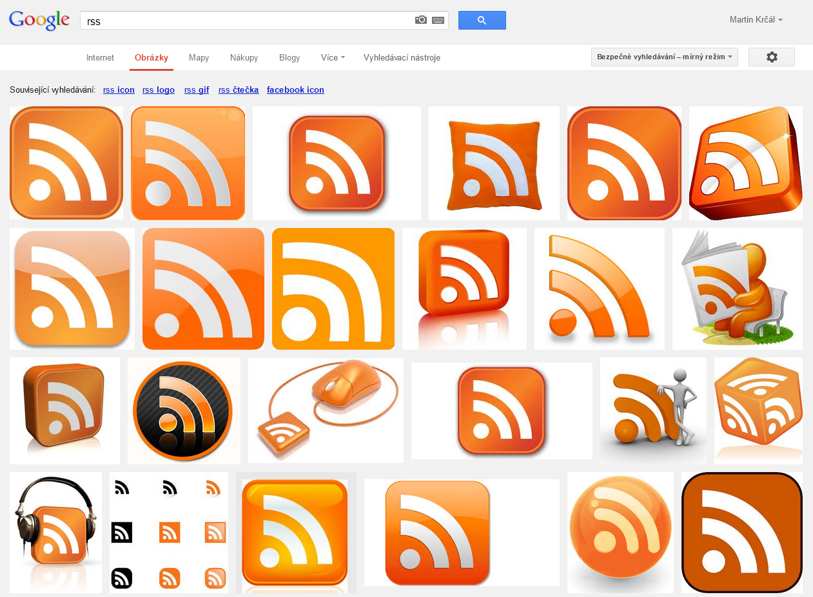

Slide 81
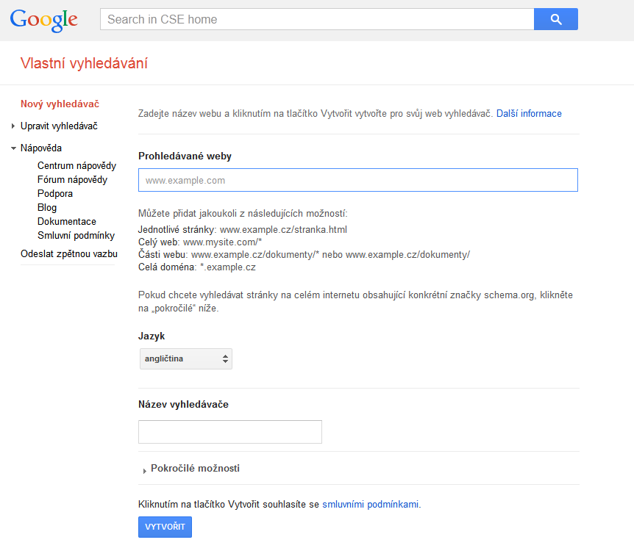

Slide 82
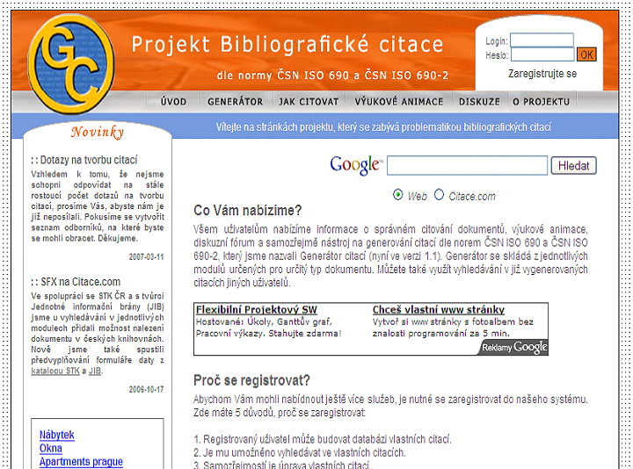

Slide 83


Slide 84


Slide 85


Slide 86


Slide 87


Slide 88


Slide 89

Co to je?
Velká chyba!!!

Slide 90
Chyba 404
neexistující stránka (page not found)
špatně zadaná URL, chyba v odkazu
jednoduchá (odlišit od zbytku webu)
identifikace webu (kam se dostal)
odkaz na homepage, mapu stránek, případně na vyhledávání

Slide 91
Chyba 404
zachovejte přátelský tón v textu
napište pravděpodobné příčiny

Slide 92


Slide 93
Logo
opakování:
  jaké funkce plní logo?
má ještě jinou funkci - ve vztahu k navigaci?

Slide 94
Logo v navigaci
odkaz na domovskou stránku
pokud se uživatel ztratí, vždy ví, jak se vrátit na úvod!

Slide 95
…a na závěr

Slide 96

Na závěr…

Slide 97
Děkuji za pozornost
Martin Krčál
krcal@phil.muni.cz

